Slide 1
DATA WAREHOUS U BIOSKOPU
Almir Mulalić
Nađa Alijagić
Muhamed Drinjak
Azra Varnica
AlmaFeriz
prof. dr. Damir Omerašević

Slide 2
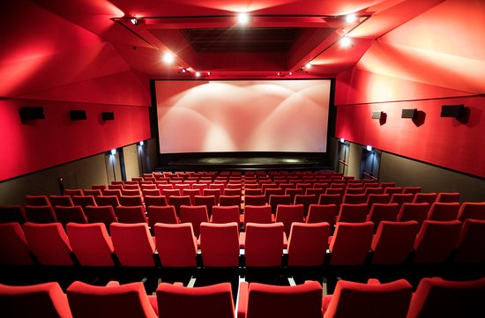
UVOD
DWH predstavlja bazu podataka koja omogućuje brzo i jednostavno izvođenje pretraga i upita nad velikim količinama podataka, kao i skup podataka na kojem se bazira sistem podrške u odlučivanju.
Kino je mjesto koje ima nekoliko dvorana za prikazivanje filmova različitih žanrova.

Slide 3
CILJEVI I OPSEG PROJEKTA
-stvaranje sistema u kojem će svi podaci biti organizovani i povezani
-prikupitjanje podataka koji će se analizirti za svrhu napredka
-osigurati sigurnost podataka
-prikaz ukupnog broja projekcija
-prikaz ukupne potropšnje artikli (hrane, grickalica,sokova) -prikaz ukupne potršnje za nabavku artikli
-prikaz ukupne potrošnje za kupovinu filmova
-prikaz ukupne zarade na artiklima (hrana, grickalice, sokovi)
-prikaz broja prodanih, iskorištenih, neiskorištenih karata
-prikaz u kojim terminima je najveća posjećenost
-prikaz koji žanr najbolje prolazi za određeni grad/regiju

Slide 4


KORISTI
-stvaranje sistema u kojem će svi podaci biti organizovani i povezani
-prikupitjanje podataka koji će se analizirti za svrhu napredka
-osigurati sigurnost podataka

Slide 5
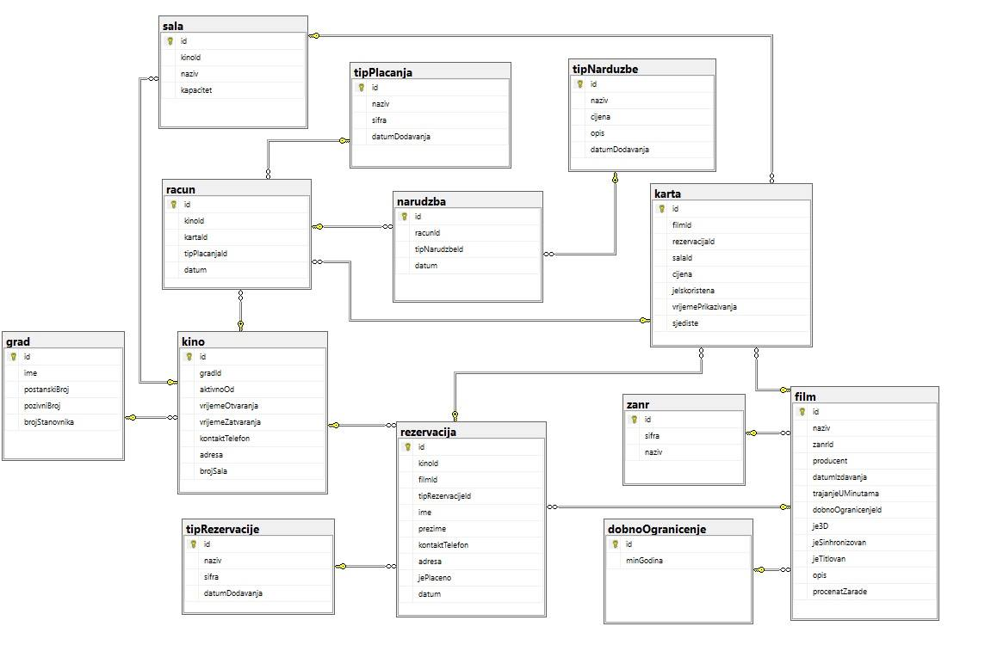

Slide 6
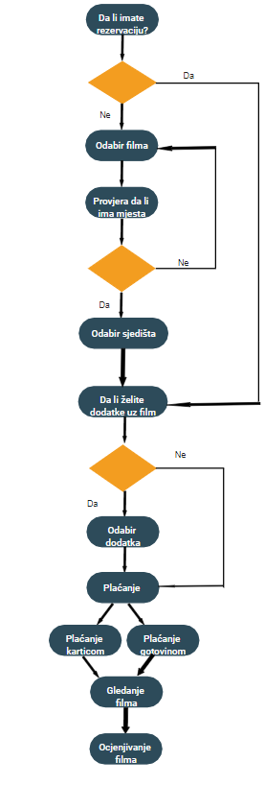

Slide 7
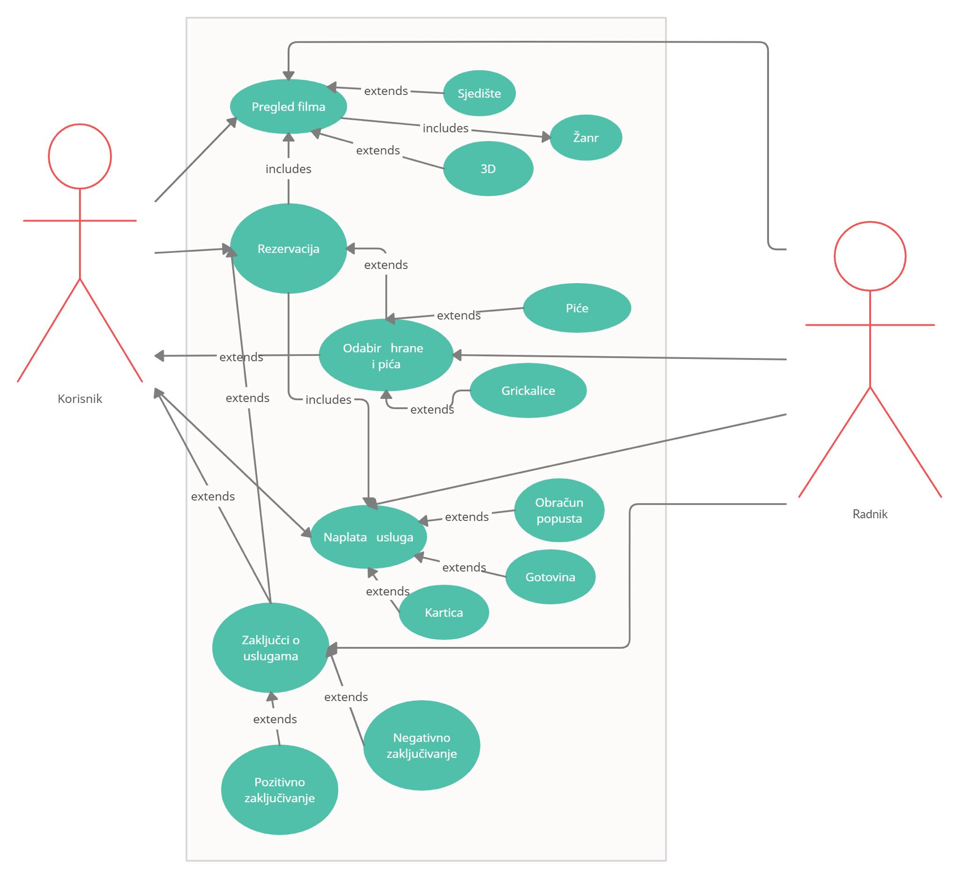

Slide 8
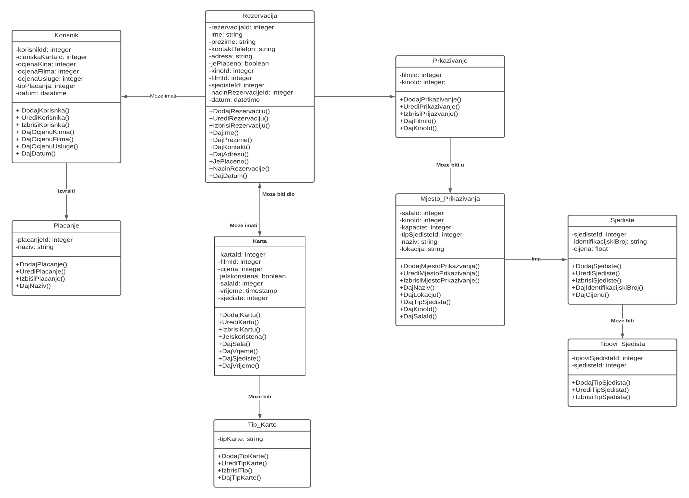

Slide 9
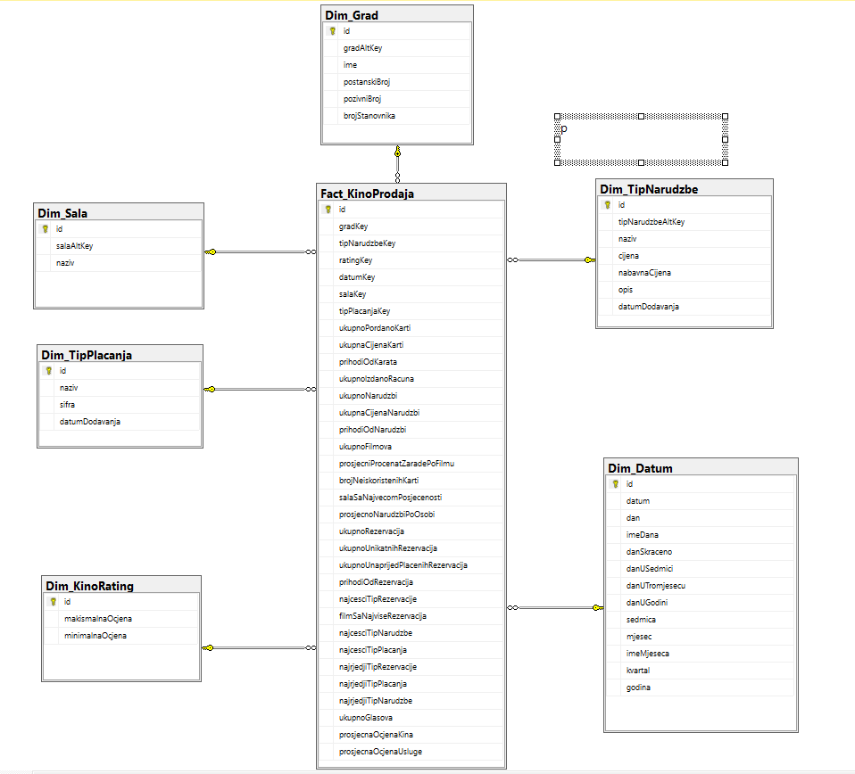

Slide 10
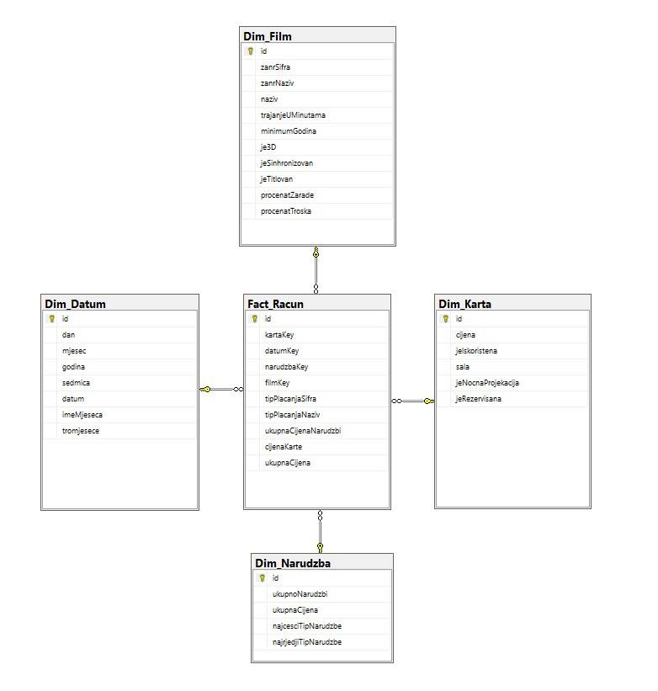

Slide 11
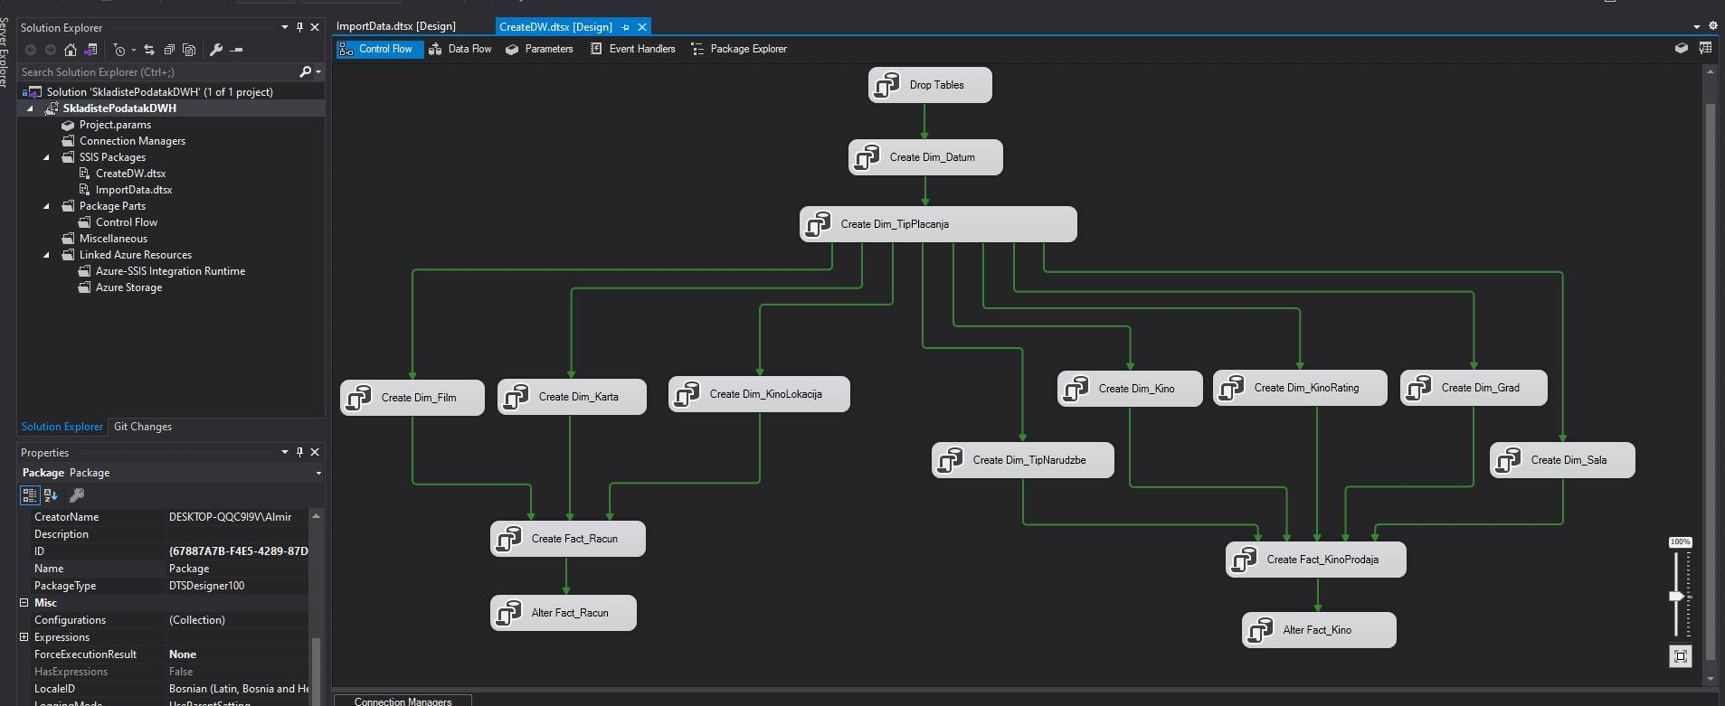
ETL PROCES

Slide 12
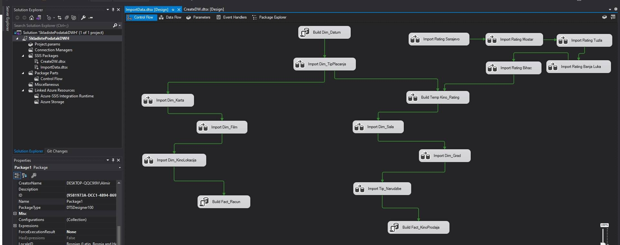

Slide 13
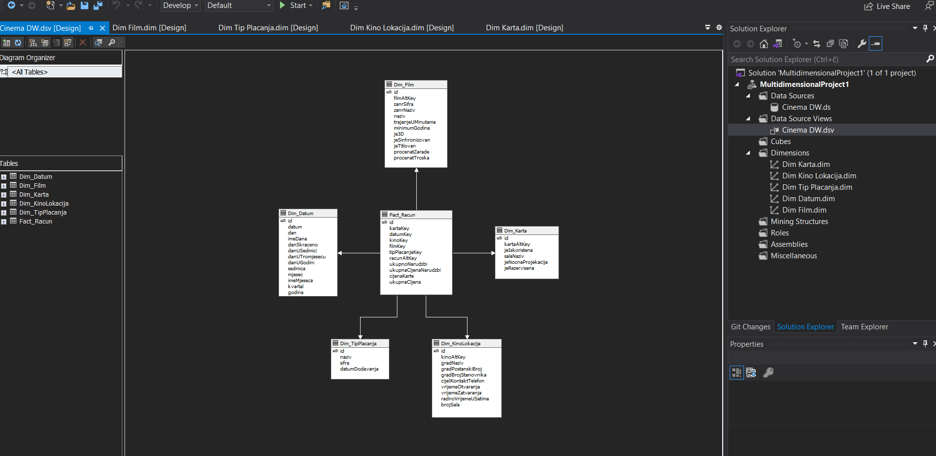
KOCKA

Slide 14
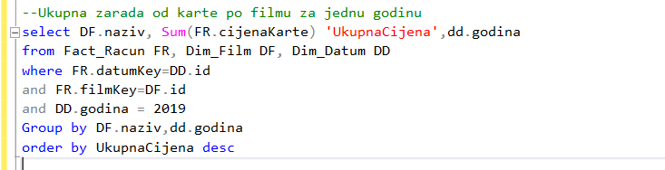
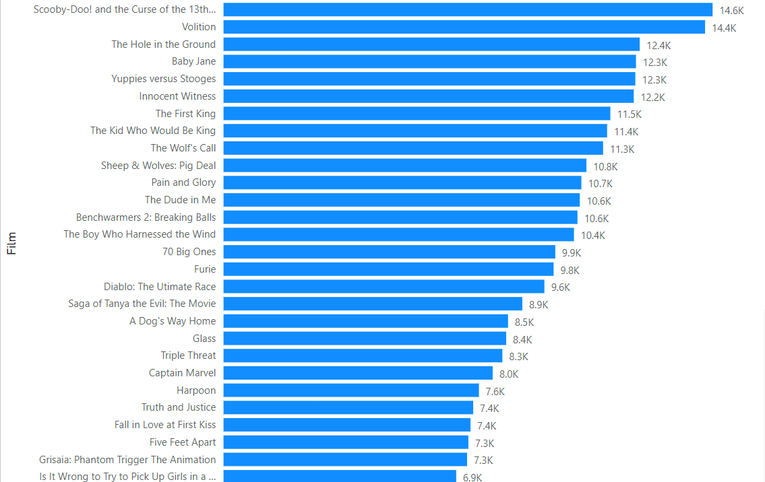
ANALIZA

Slide 15
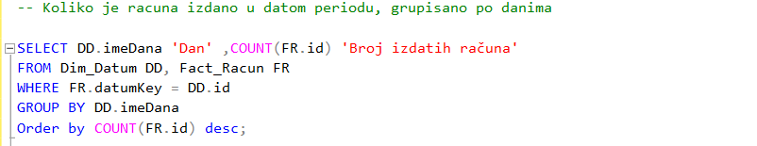
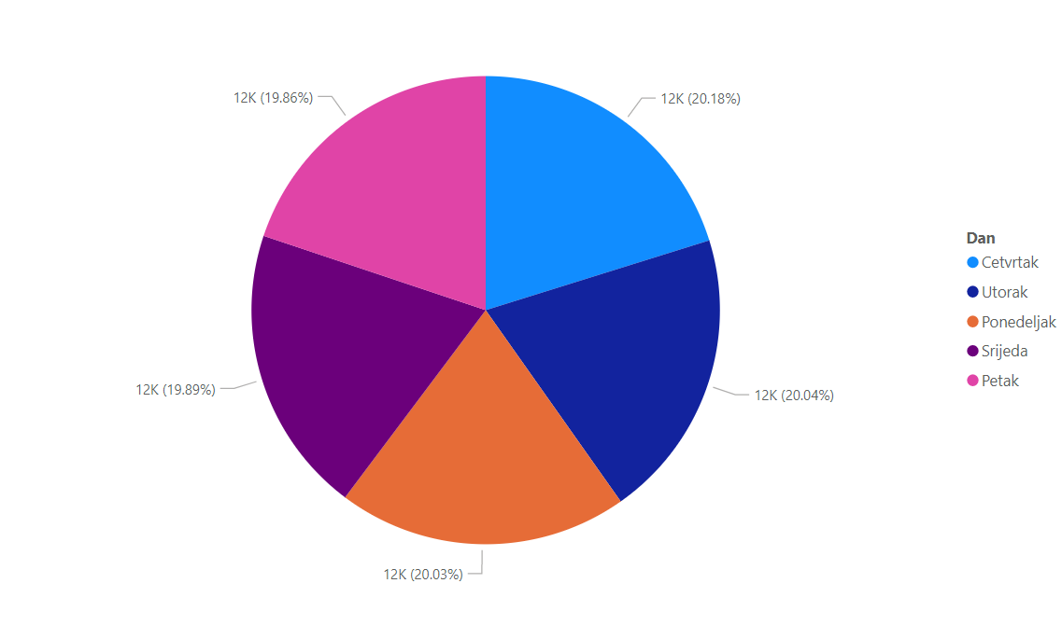

Slide 16
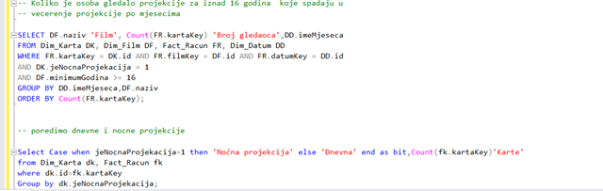
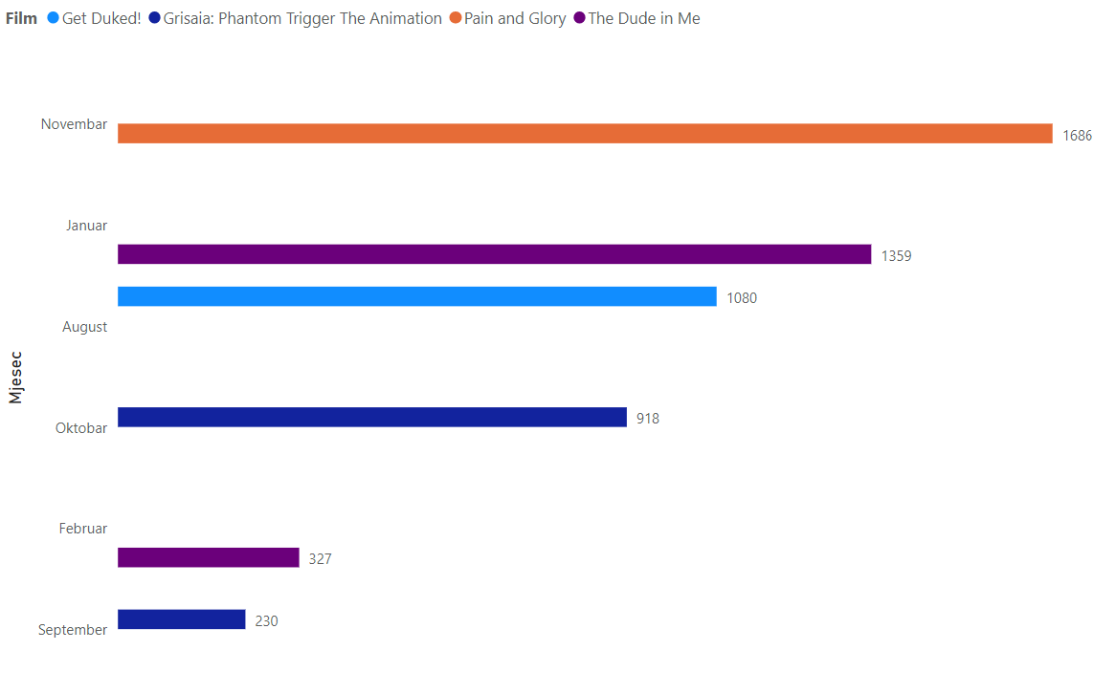

Slide 17
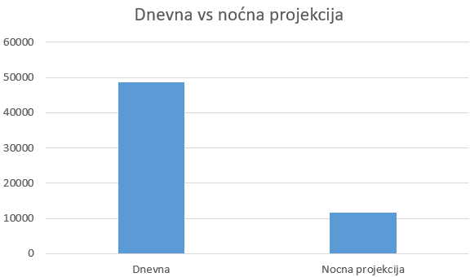

Slide 18
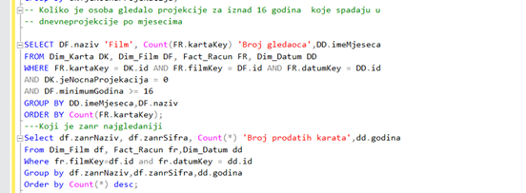

Slide 19
